Slide 1
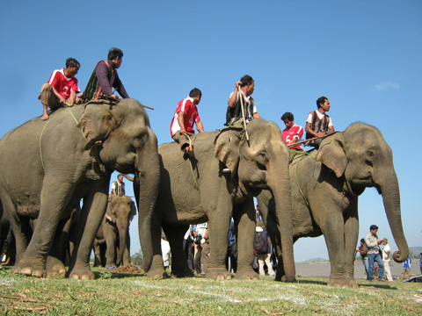
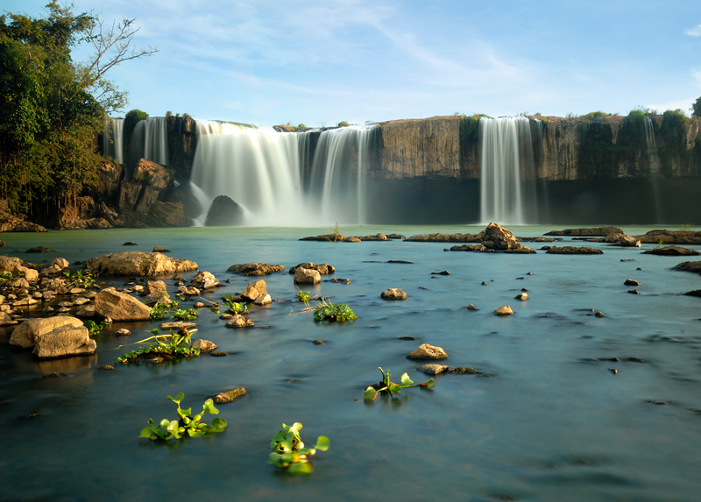
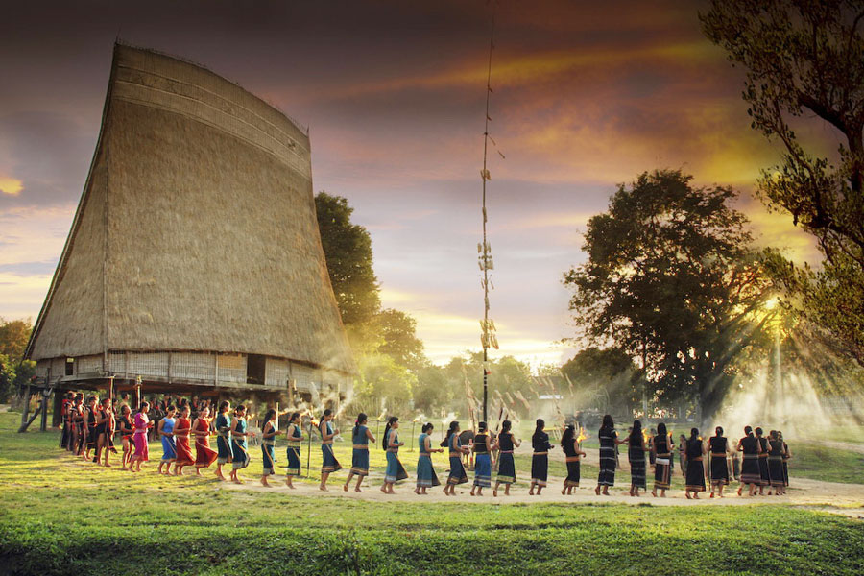

Slide 2
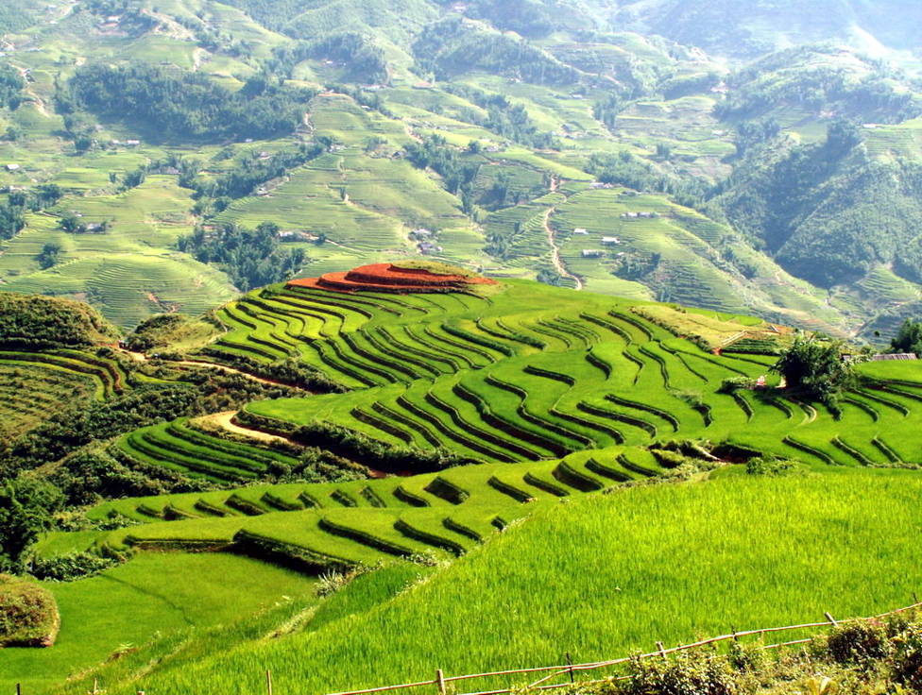
MÔN : ĐỊA LÍ
BÀI 5 : TÂY NGUYÊN

Slide 3
1. Tây Nguyên - xứ sở của các cao nguyên xếp tầng
Notes:
3

Slide 4
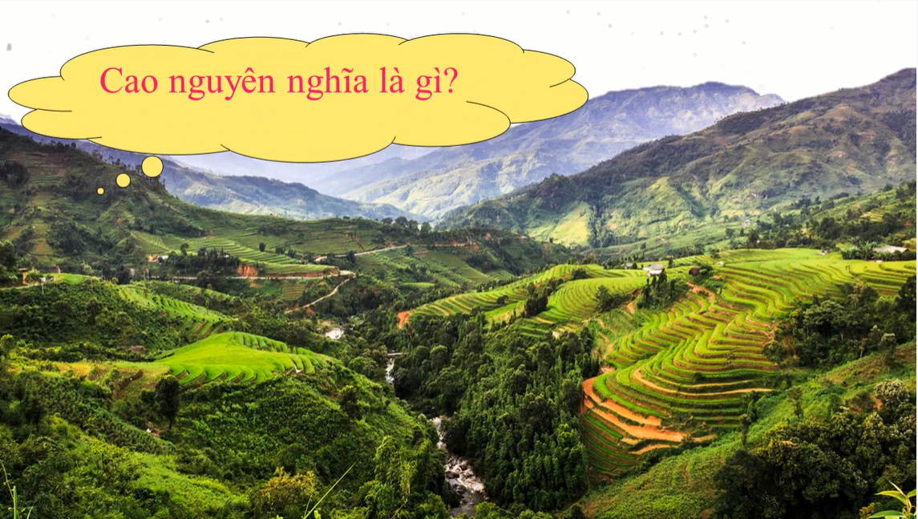

Slide 5


Slide 6
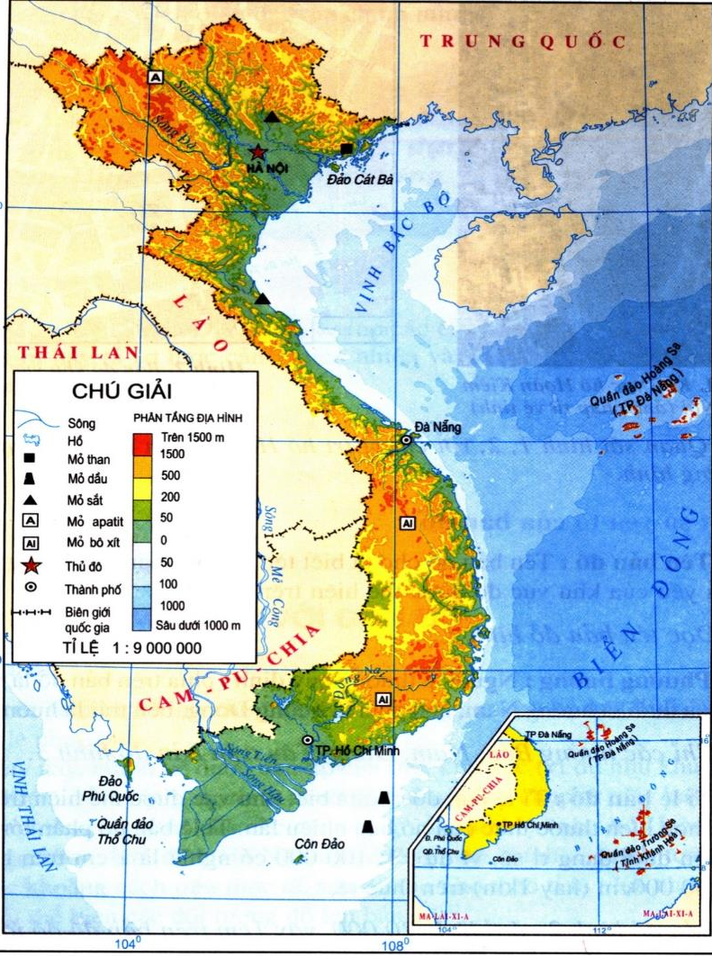
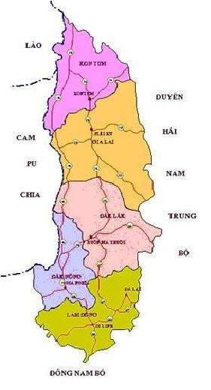
Bản đồ địa lí tự nhiên Việt Nam

Slide 7
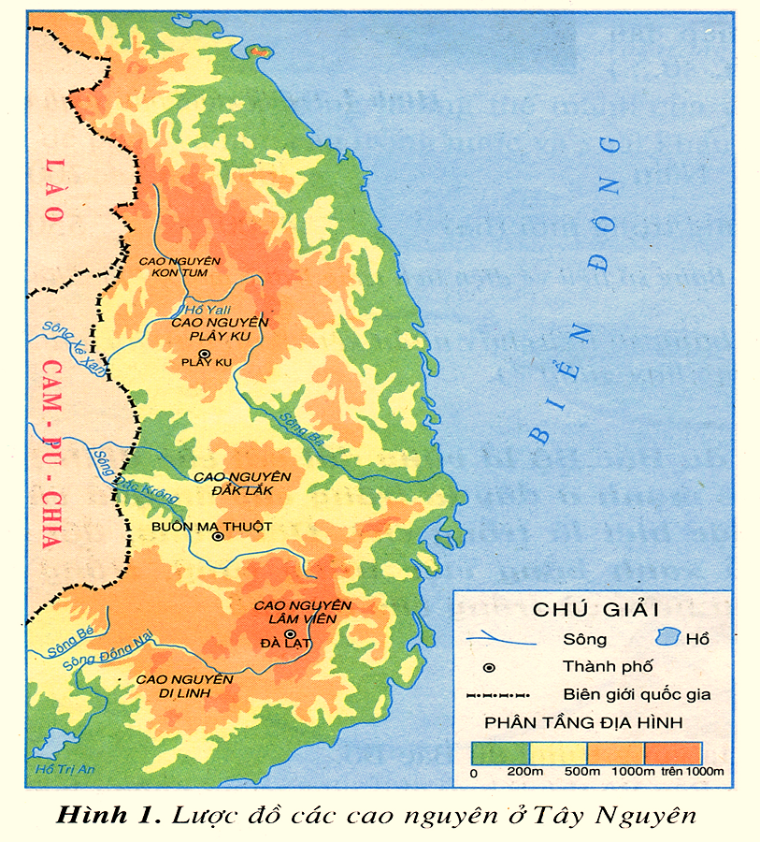
Các cao nguyên xếp theo hướng từ Bắc xuống Nam :
Cao nguyên Kon Tum
Cao nguyên Plây Ku
Cao nguyên Đắk Lắk
Cao nguyên Lâm Viên
Cao nguyên Di Linh

Slide 8
Bảng số liệu về độ cao của các cao nguyên
Cao nguyên
Độ cao trung bình
Kon Tum
500 m
Đắk Lắk
400 m
Lâm Viên
1500 m
Di Linh
1000 m

Slide 9
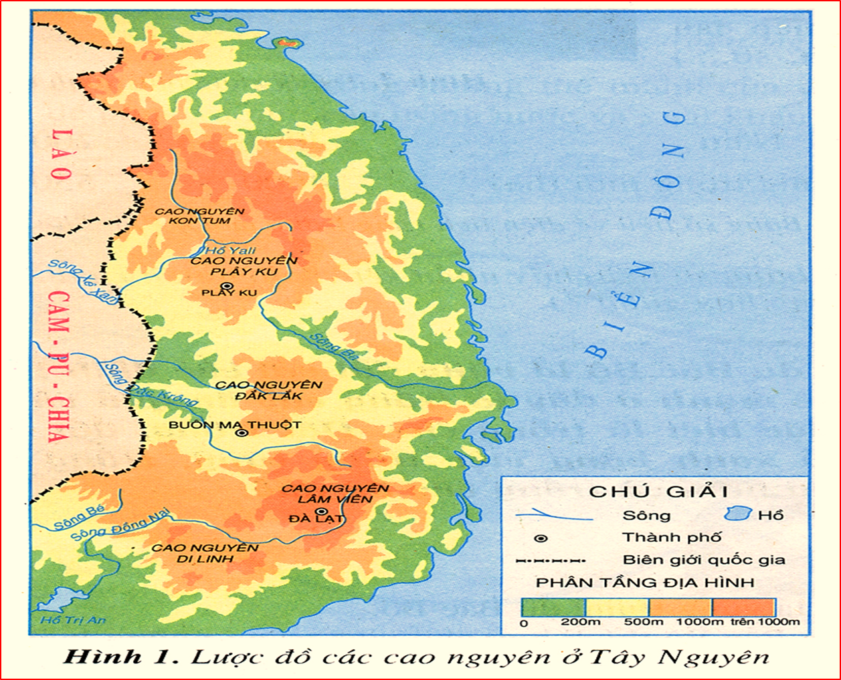
CÁC CAO NGUYÊN XẾP THEO THỨ TỰ TỪ THẤP ĐẾN CAO :
CAO NGUYÊN
Kon Tum-500m
Đắk Lắk
Đắk Lắk-400m
Kon Tum
Lâm Viên-1500m
Di Linh
Lâm Viên
Di Linh-1000m

Slide 10



Tây Nguyên là vùng đất cao, rộng lớn, bao gồm các cao nguyên xếp tầng cao, thấp khác nhau.

Slide 11

2. Tây Nguyên có hai mùa rõ rệt : mùa mưa và mùa khô

Slide 12
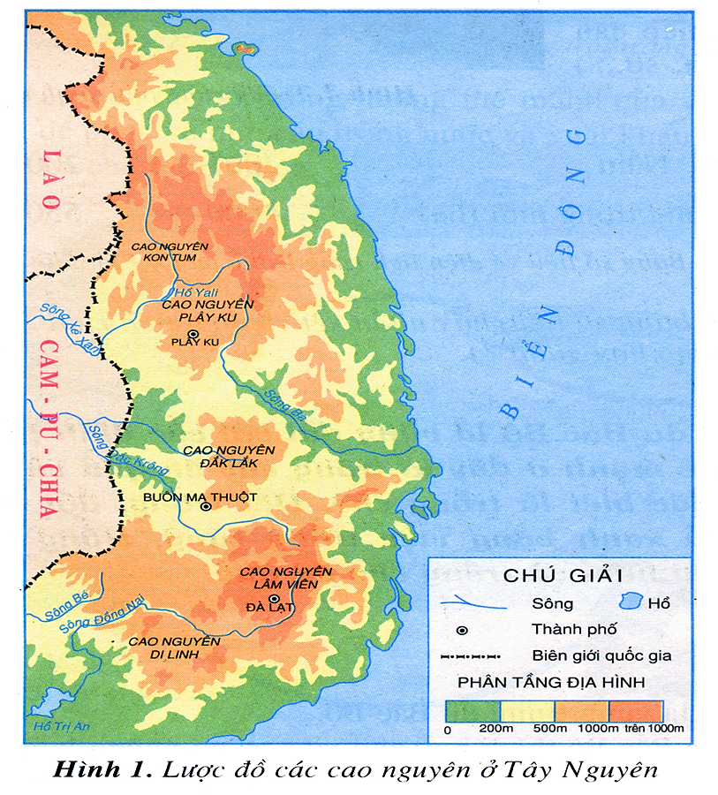

- Chỉ vị trí thành phố Buôn Ma Thuột trên hình 1 .
Thành Phố Buôn Ma Thuột

Slide 13
Bảng số liệu về lượng mưa trung bình tháng (mm) ở Buôn Ma Thuột
Tháng
1
2
3
4
5
6
7
8
9
10
11
12
Lượng
mưa
(mm)
4
6
22
97
226
241
266
293
298
205
93
22
Mùa
Mùa khô
Mùa mưa
- Mùa mưa vào những tháng nào?
- Mùa khô vào những tháng nào?
- Tính tổng lượng mưa của mùa mưa, mùa khô?

Slide 14
Bảng số liệu về lượng mưa trung bình tháng (mm) ở Buôn Ma Thuột
Tháng
1
2
3
4
5
6
7
8
9
10
11
12
Lượng
mưa
(mm)
4
6
22
97
226
241
266
293
298
205
93
22
Mùa
Mùa khô
Mùa mưa
- Mùa mưa vào những tháng: 5,6,7,8,9,10
- Mùa khô vào những tháng: 11,12,1,2,3,4
- Tính tổng lượng mưa của mùa mưa, mùa khô?
+ Tổng lượng mưa mùa mưa: 1529mm
+ Tổng lượng mưa mùa khô: 244mm

Slide 15
Bảng số liệu về lượng mưa trung bình tháng (mm) ở Buôn Ma Thuột
Tháng
1
2
3
4
5
6
7
8
9
10
11
12
Lượng
mưa
(mm)
4
6
22
97
226
241
266
293
298
205
93
22
Mùa
Mùa khô
Mùa mưa
- Mùa mưa vào những tháng : 5, 6, 7, 8, 9, 10.
Em thấy sự chuyển tiếp giữa hai mùa: mùa mưa, mùa khô như thế nào?
- Mùa khô vào những tháng : 1, 2, 3, 4, 11, 12.
=> Sự chuyển tiếp giữa mùa mưa và mùa khô khá rõ rệt.

Slide 16
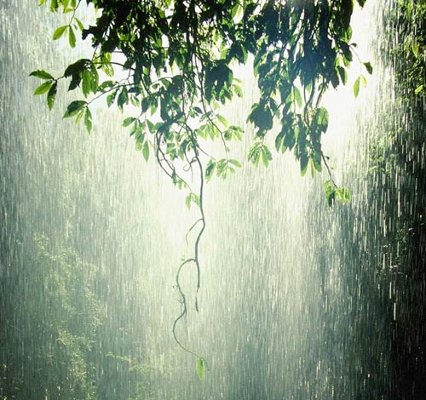
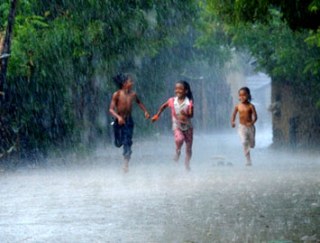
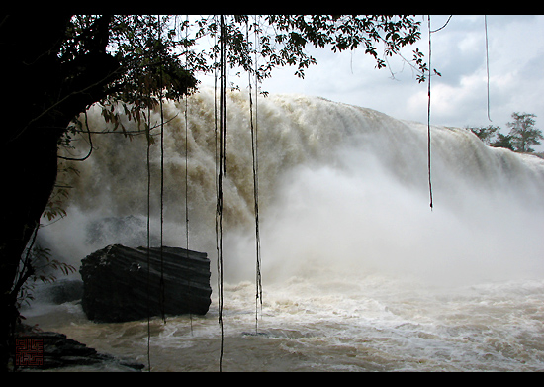
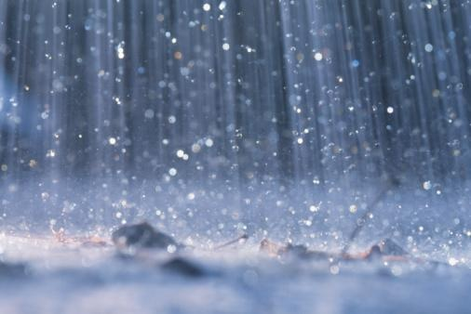
Cảnh mùa mưa ở Tây Nguyên

Slide 17
Mùa mưa thường có những ngày mưa kéo dài liên miên, cả rừng núi bị phủ bởi màn nước trắng xóa.

Slide 18
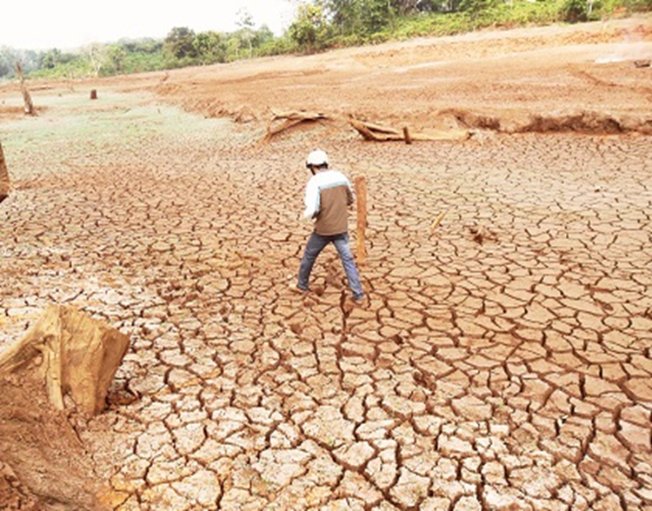
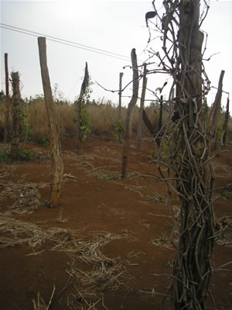
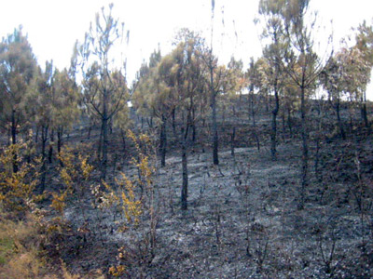
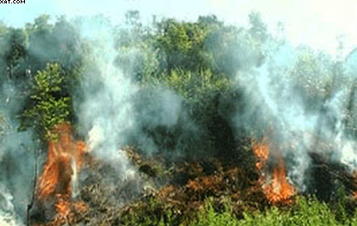
Cảnh mùa khô ở Tây Nguyên

Slide 19

Vào mùa khô, trời nắng gay gắt, đất khô vụn bở.

Slide 20
Kết luận
Tây Nguyên gồm các cao nguyên xếp tầng cao thấp khác nhau như cao nguyên Kon Tum, Đắk Lắk, Lâm Viên, Di Linh, … Ở đây khí hậu có hai mùa rõ rệt : mùa mưa và mùa khô.

Slide 21
Ứng dụng
Đánh dấu x vào ô trống trước đáp án đúng.
Câu 1 : Tây Nguyên là xứ sở của các :
a) Núi cao và khe sâu.
b) Đồi với đỉnh tròn sườn thoải.
x
c) Cao nguyên xếp tầng cao thấp khác nhau.

Slide 22

Đánh dấu x vào ô trống trước đáp án đúng.
Câu 2 : Khí hậu Tây Nguyên có :
a) Bốn mùa : xuân, hạ, thu, đông.
x
b) Hai mùa rõ rệt : mùa mưa và mùa khô.
c) Hai mùa rõ rệt : mùa hạ nóng và mùa đông rét.

Slide 23
Đánh dấu x vào ô trống trước đáp án đúng:
a) Tây Nguyên chủ yếu là đồng bằng.
b) Tây Nguyên là vùng đồng bằng trung du.
x
c) Tây Nguyên là vùng đất cao rộng lớn, bao gồm các cao nguyên
xếp tầng cao, thấp khác nhau

